Slide 1
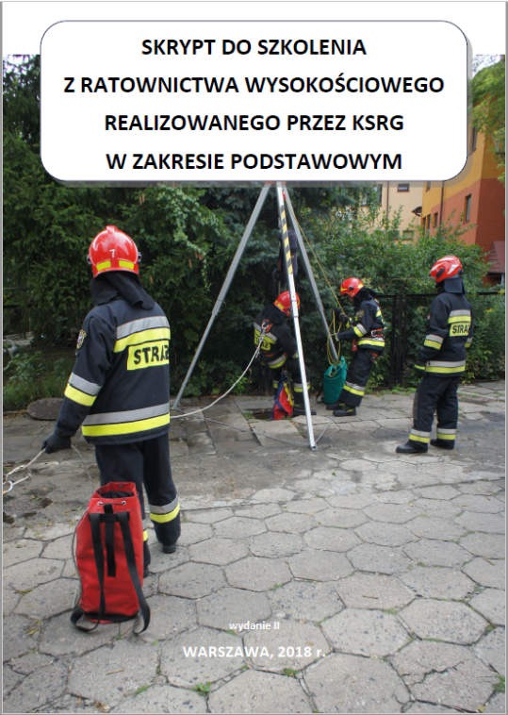
Szkolenie z ratownictwa wysokościowego realizowanego przez ksrg w zakresie podstawowym
Opracował: mł. bryg. mgr inż. Paweł Brunecki
Warszawa 2019 r.

Slide 2
Od autora
Poniższa prezentacja, jest odpowiedzią na potrzebę ujednolicenia przekazywanych treści na szkoleniu RWZP. Materiał w niej zawarty nieznacznie różni się od obecnych Zasad, Programu szkolenia i I wydania skryptu. Jednakże te różnice to zapowiedź, kierunek zmian w jakim ma podążać ta dziedzina ratownictwa. Prezentacja powstała na podstawie II wydania skryptu do RWZP (w trakcie podpisywania) – materiału zweryfikowanego przez środowisko „wysokościowe” i zaakceptowanego.
Liczę, że choć trochę odciąży Was ten materiał podczas trudnej roli, jaką jest szkolenie/doskonalenie środowiska strażackiego.
mł. bryg. Paweł Brunecki

Slide 3
Techniki dotarcia do miejsca zdarzenia/poszkodowanego oraz asekuracja i autoasekuracja w terenie eksponowanym; samoratowanie.
Temat 4.

Slide 4
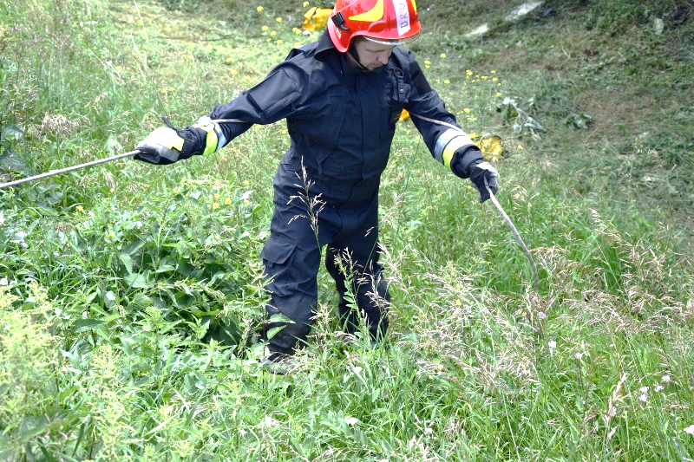
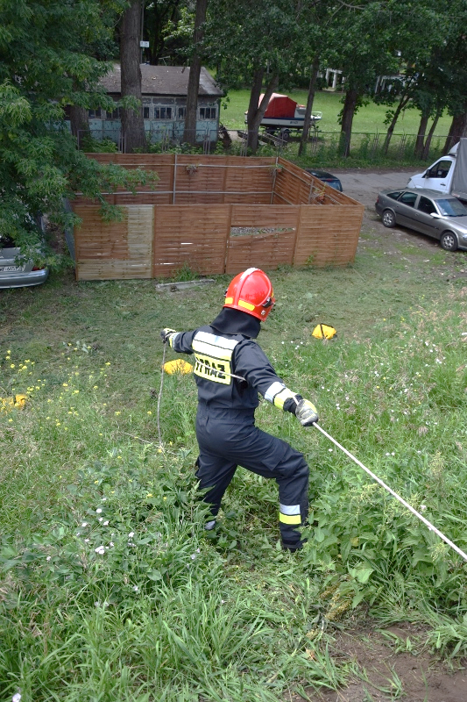
Zasady prowadzenia asekuracji, autoasekuracji
poruszanie się po powierzchni pochyłej (np.: śliski nasyp), asekuracja ze stanowiska
schodzenie w kluczu francuskim
Notes:
Pamiętaj! Lina ma być ułożona pod pachami, a nie na karku ratownika. Zgięcie dolnej ręki powoduje większe opory przy poruszaniu w dół, a przez to wyhamowywanie.
W technice schodzenia w kluczu francuskim hamowanie odbywa się dzięki bardzo dużemu tarciu. W związku z powyższym należy bezwzględnie stosować grubą kurtkę oraz dobrze dopasowane rękawice, żeby nie doprowadzić do poparzeń na skutek tarcia.
Metoda ta uszkadza zewnętrzną warstwę odzieży.

Slide 5
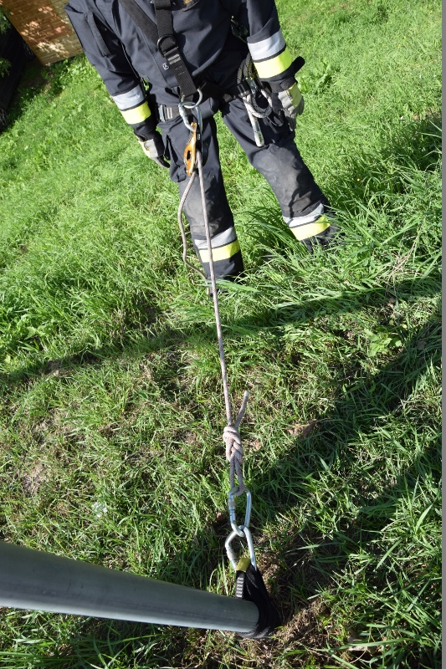
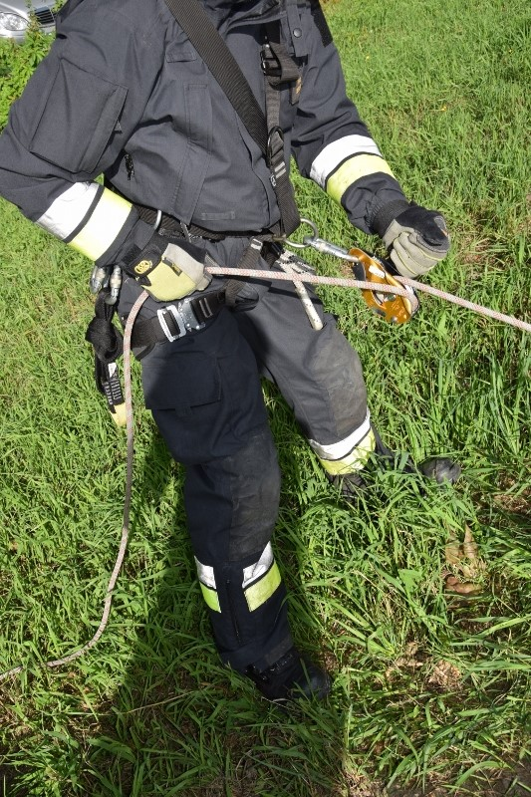
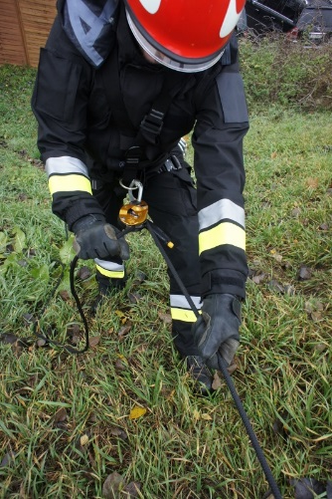
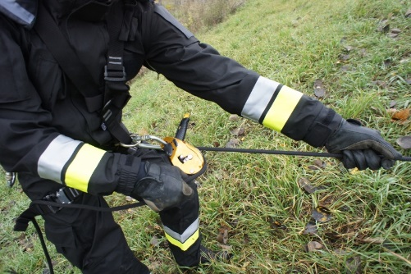
podchodzenie na I’D
zejście na I’D, po powierzchni bez groźby upadku
Notes:
Do podchodzenia
Na lewej ręce ratownik się podciąga, a prawą nachwytem wybiera luz – następnie przyciągając ją do biodra blokuje I’D.

Slide 6
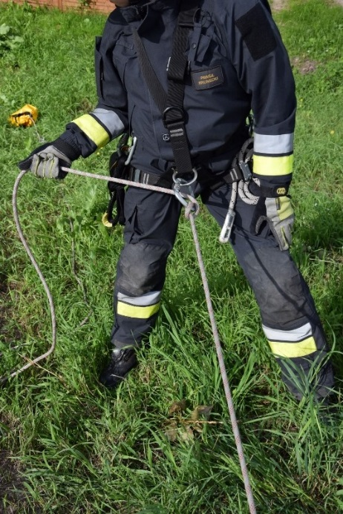
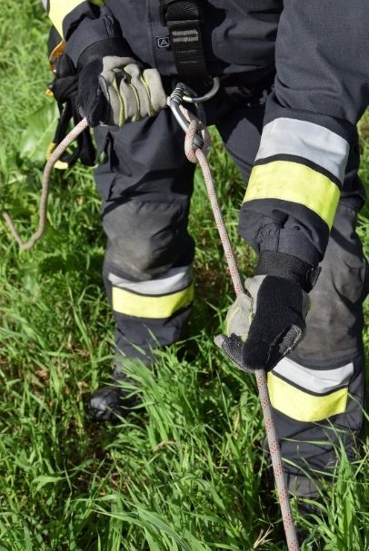
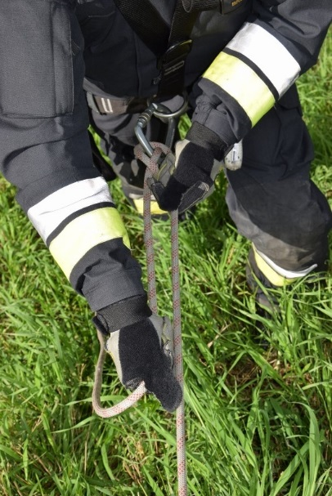
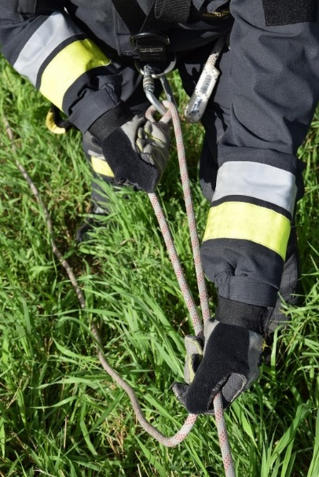
zejście z wykorzystaniem węzła półwyblinka
podchodzenie z wykorzystaniem półwyblinki
Notes:
Cały czas prawa ręka musi mieć kontakt z liną!!!

Slide 7
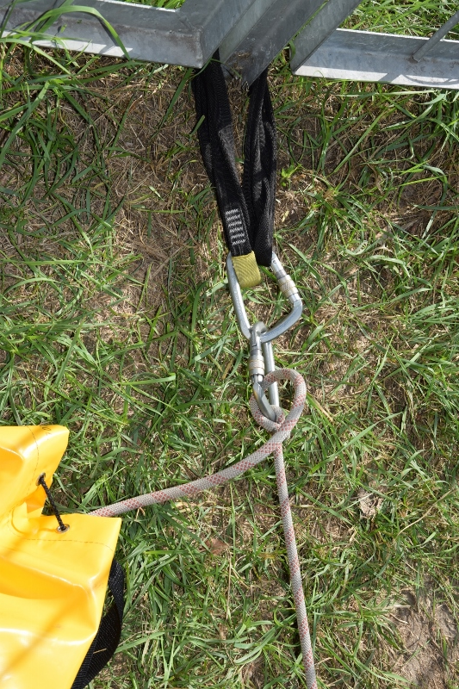
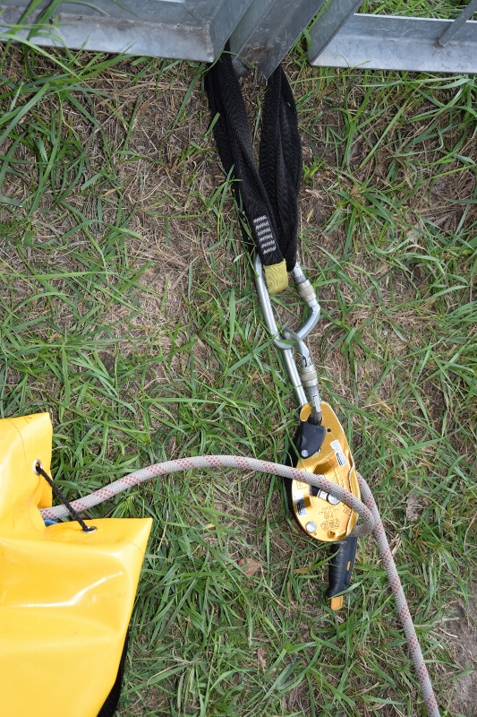
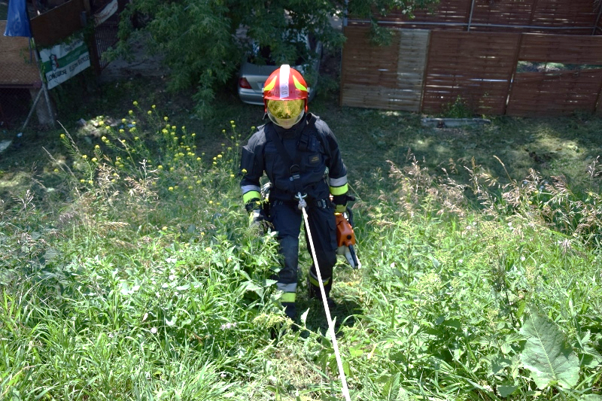
asekuracja przy poruszaniu się na pochyłym terenie ze stanowiska
rodzaje stanowisk „górnych” asekurujących
przez węzeł półwyblinkę
przez I’D
Notes:
Ratownik dopięty do liny zakończonej węzłem ósemka w kolucho centralne, dzięki czemu ma wolne ręce i może transportować niezbędny sprzęt.

Slide 8
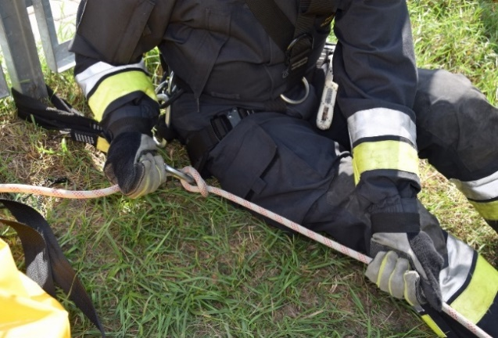
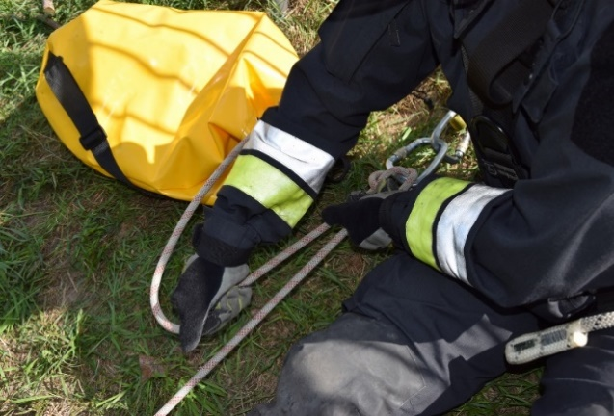
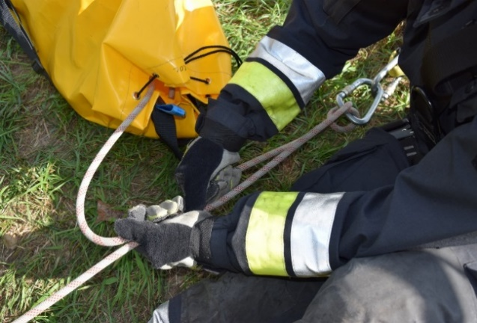
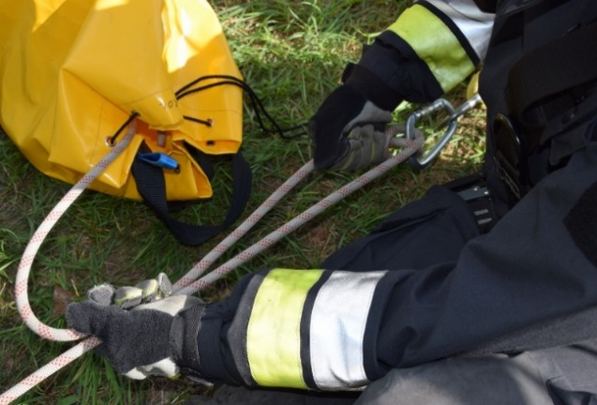
sposób asekuracji przy podchodzeniu
sposób asekuracji przy opuszczaniu
na półwyblince wpiętej w stanowisko
na I’D w stanowisku
Notes:
Asekuracja przy podchodzeniu na półwyblince wpiętej w stanowisko – prawa ręka ratownika asekurującego przez cały czas nie traci kontaktu z liną.

Slide 9
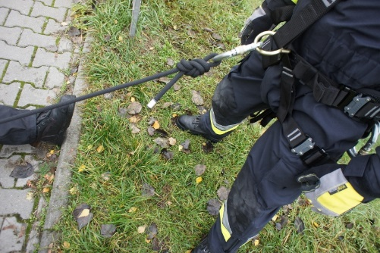
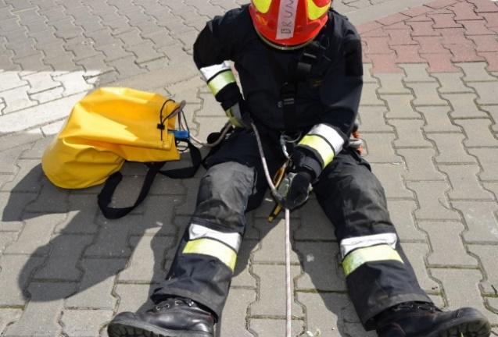
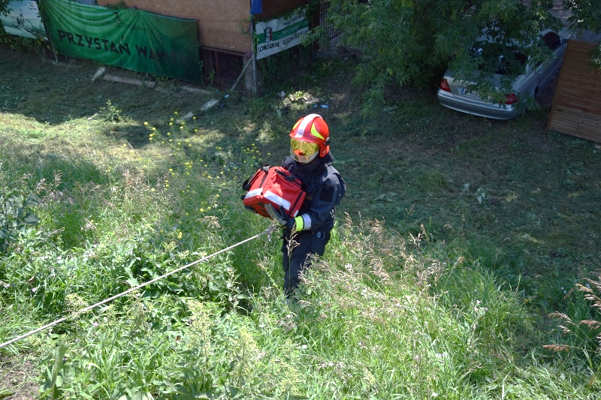
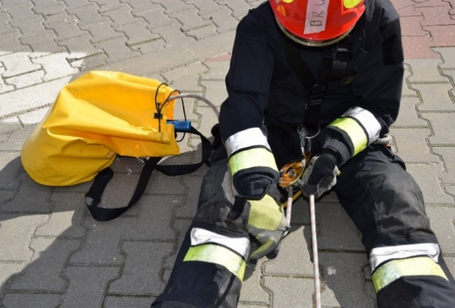
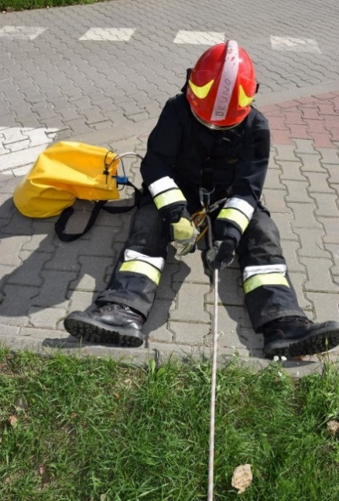
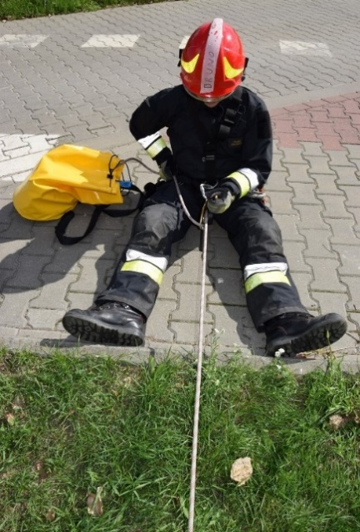
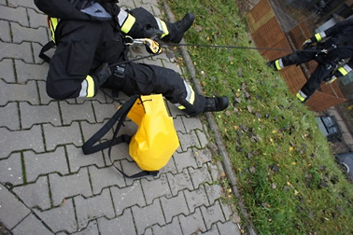
poruszanie się po powierzchni pochyłej (np.: śliski nasyp), asekuracja przez ratownika
za pomocą I’D w dół
za pomocą I’D w górę

Slide 10
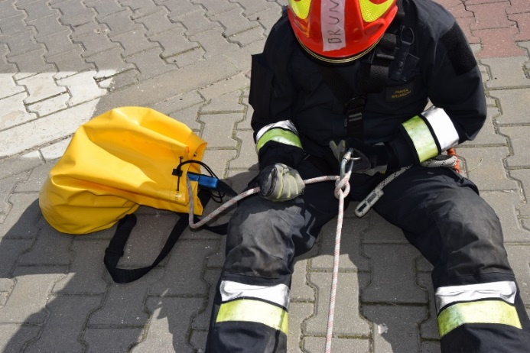
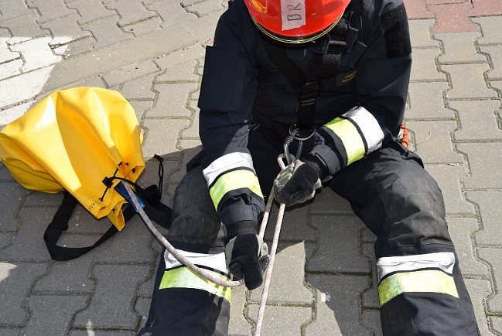
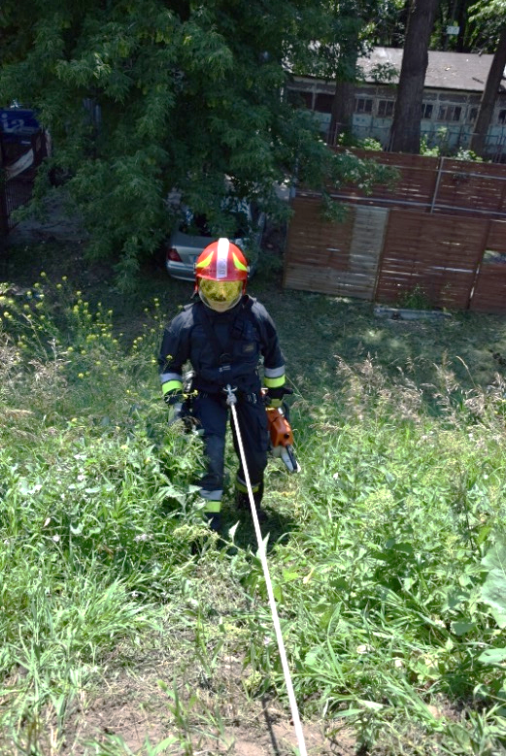
za pomocą węzła półwyblinka w dół
za pomocą węzła półwyblinka w górę

Slide 11
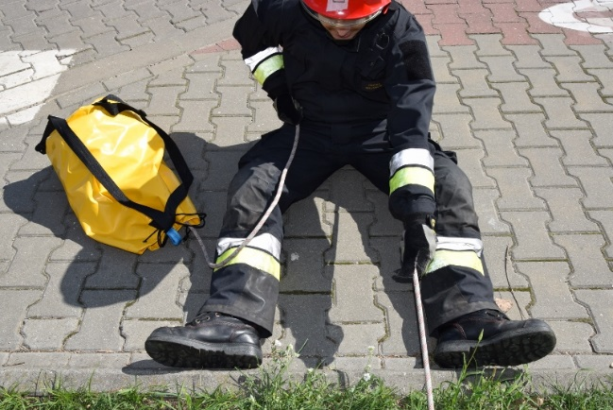
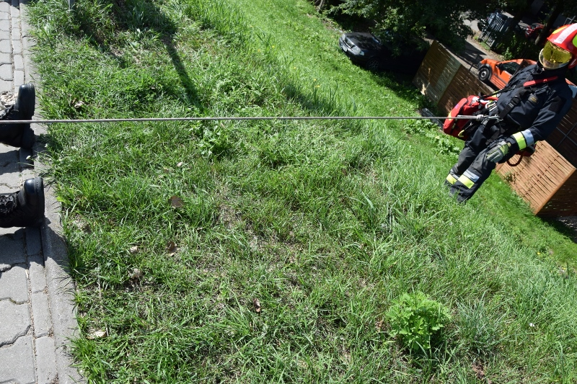
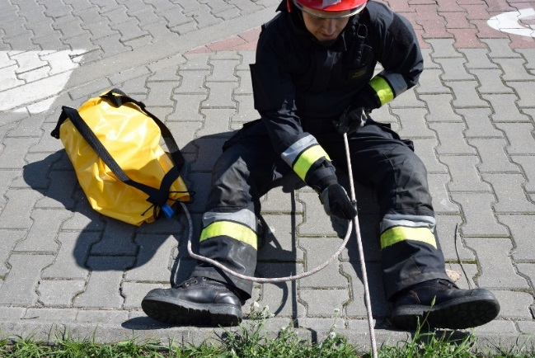
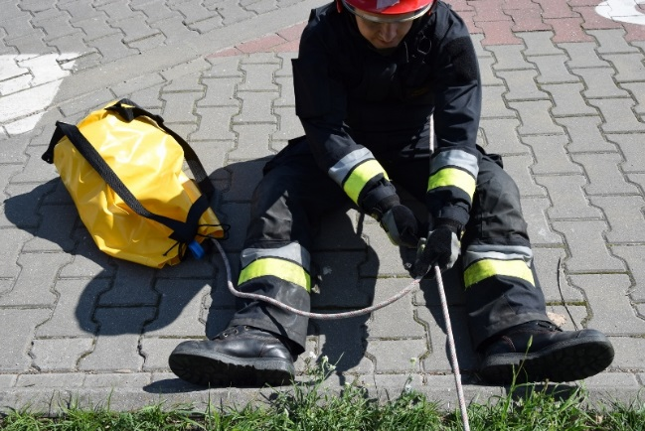
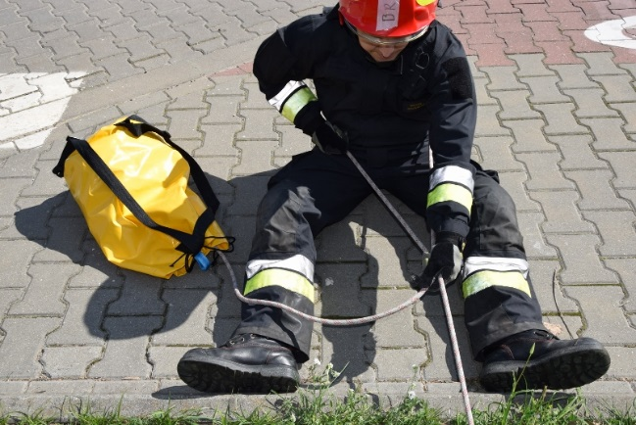
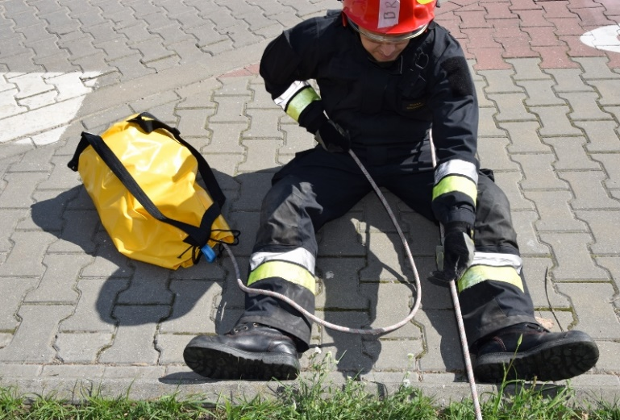
przez ciało w dół
przez ciało w górę

Slide 12
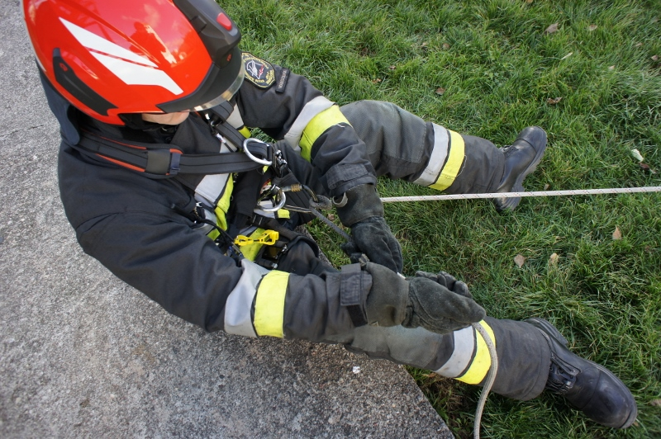
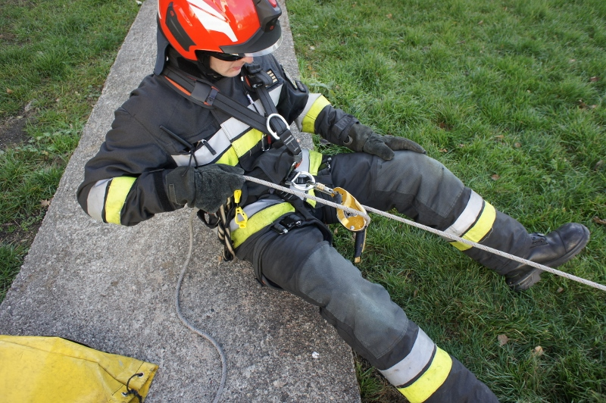
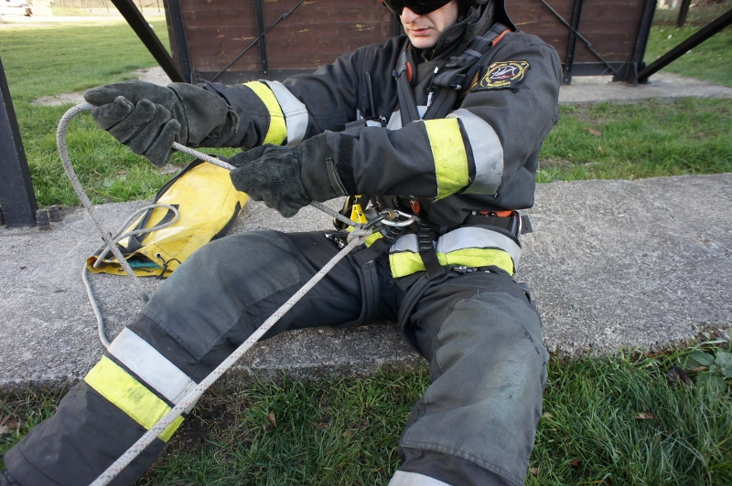
alternatywny sposób wybierania liny przy asekuracji przez ratownika
przy I’D
przy półwyblince
Notes:
Istnieje alternatywny sposób wybierania liny przez osobę obsługującą stanowisko robocze przy wykorzystaniu węzła półwyblinka i przy I’D. W takim przypadku ratownik chwyta dwoma rękoma linę za węzłem (urządzeniem) i na przemian wybiera ją z układu. NIGDY nie można dopuścić do sytuacji, aby strażak nie miał kontaktu przynajmniej jedną ręką z liną – grozi to możliwością wystąpienia zdarzenia niepożądanego (wypadku).

Slide 13
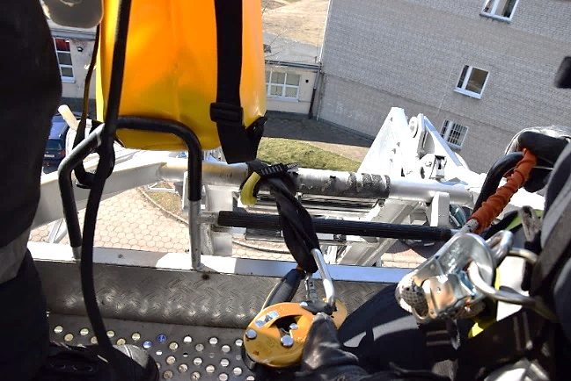
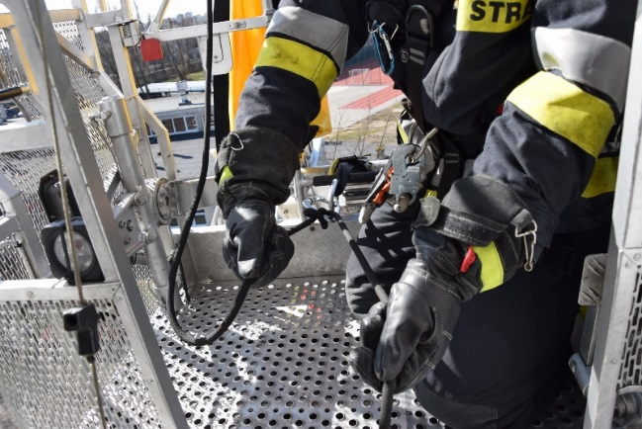
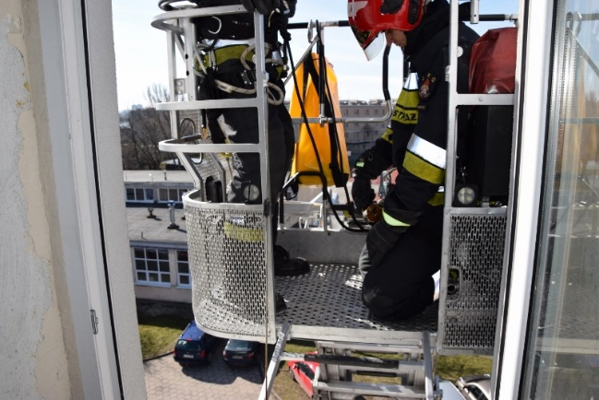
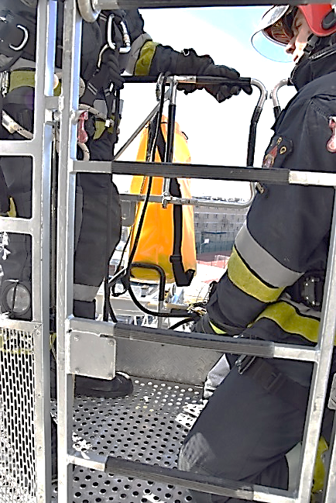
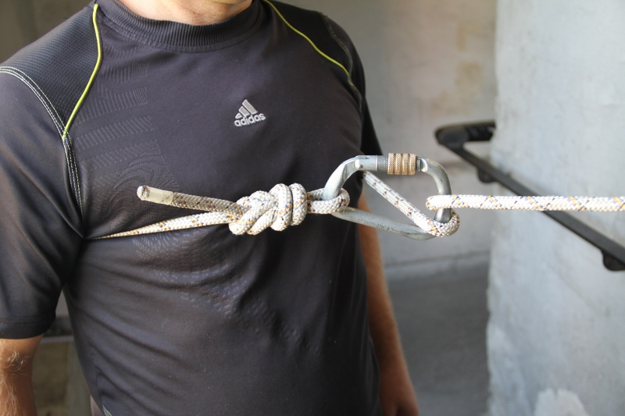
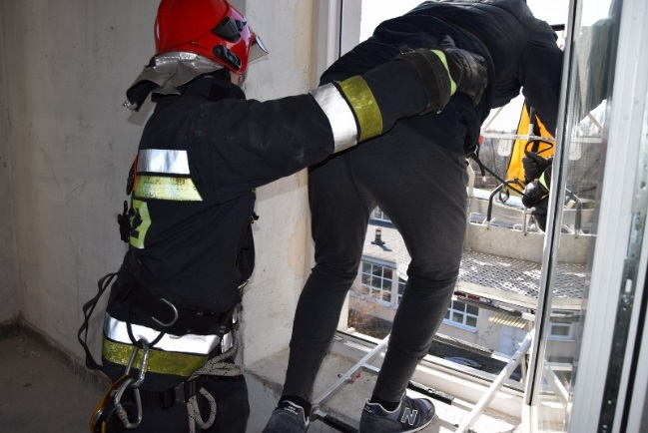
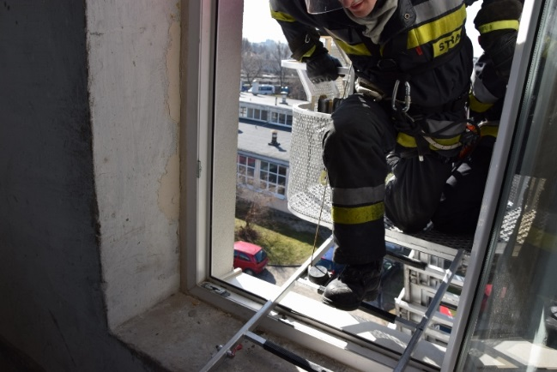
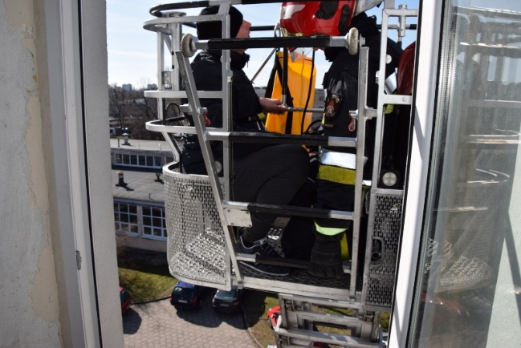
wyjście, wejście do kosza z okna
stanowisko na BPPM i wpięty I’D lub przez półwyblinkę
Notes:
Zabezpieczenie za pomocą lonży regulowanej i asekuracji na I’D ratowników w zamkniętym koszu.
Otwarcie „klapy” kosza i wyjście ratownika po poszkodowanego.
Zabezpieczenie poszkodowanego liną podwójnie owiniętą na karabinku.
Po potwierdzeniu z kosza, wyprowadzenie w asekuracji poszkodowanego w ekspozycję i pomoc w dotarciu do kosza.
Po dotarciu poszkodowanego do kosza wciąż zabezpieczamy go na I’D lub półwyblince + węzeł flagowy i następnie zamykamy „klapę” (wejście) od kosza.

Slide 14
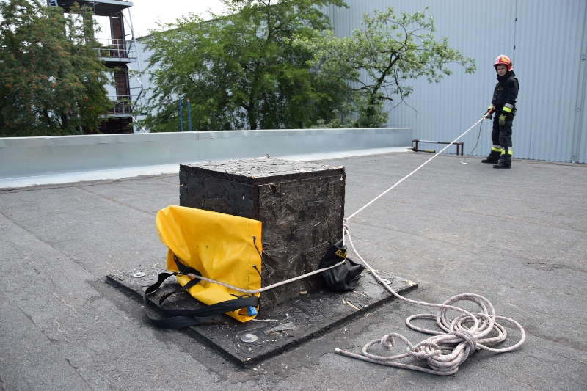
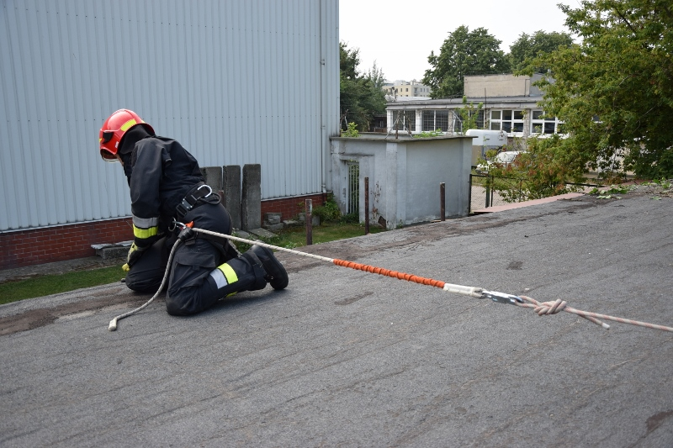
poruszanie się po dachu
stanowisko na kominie
Notes:
Lina, do której podpięty jest ratownik na lonży regulowanej powinna kończyć się węzłem około 200 cm od krawędzi budynku, do której będzie zbliżał się ratownik. Na stojąco podchodzimy do krawędzi na odległość około 100 cm, następnie przyjmujemy pozycję klęczącą i zbliżamy się do krawędzi. Ratownik nie może się wysunąć całkowicie poza krawędź, musi być w podparciu na dachu.

Slide 15
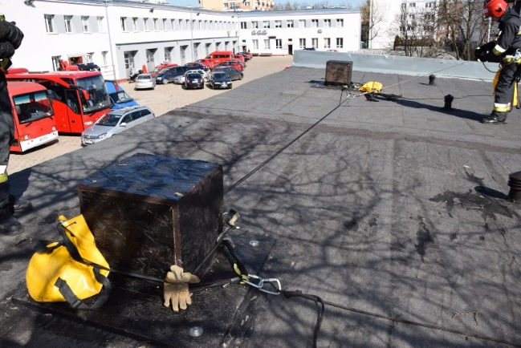
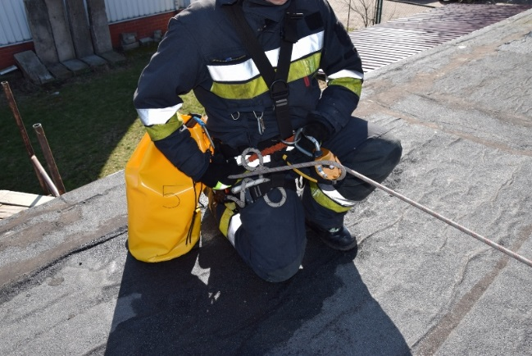
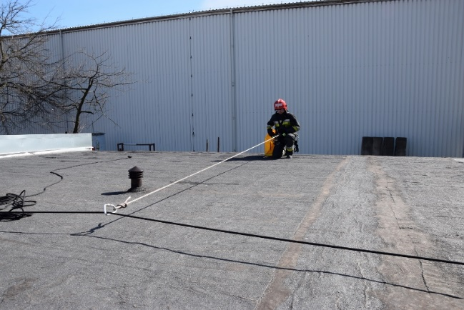
poręczówka pomiędzy dwoma kominami i poruszanie się na I’D
Notes:
TYLKO DLA JEDNEJ OSOBY!!!!!

Slide 16
stanowisko z dwóch kominów, zabezpieczenie ratownika przy pomocy I’D i lonży regulowanej
Notes:
Przesuwanie się wzdłuż krawędzi dachu wykonujemy poprzez wykonanie dwóch czynności sekwencyjnie: skrócenia jednej liny (np. lonży), a następnie wydłużenie drugiej (np. I’D).

Slide 17
poruszanie się po drabinie
asekuracja dolna – na tzw. „wędkę”
Notes:
Asekuracja poszkodowanego na drabinie dla osób, u których podejrzewamy problem z samodzielnym poruszaniem się po drabinie. Należy linę przełożyć pomiędzy ostatnim, a przedostatnim szczeblem drabiny.
Asekuracja za pomocą półwyblinki.
Cały czas podczas działań przynajmniej jedna osoba podtrzymuje drabinę (w zastępie 6 osobowym wykonują to 2 osoby).

Slide 18
asekuracja górna ze stanowiska
Notes:
Asekuracja ze stanowiska z „ciała” przez półwyblinkę.
Przełożenie liny pomiędzy ostatnim, a przedostatnim szczeblem drabiny.
Zabezpieczenie poszkodowanego.
Drugi strażak pomaga poszkodowanemu wejść na drabinę.
Na napiętej linie pozwalamy schodzić poszkodowanemu po drabinie stale go kontrolując.

Slide 19
Sposoby dotarcia w dół
zjazd – technika dwóch lin
zjazd na I’D
przejście przez parapet
Notes:
Podczas zjazdu w technice dwóch lin ratownik obciąża tylko jedną linę (robocza – dopięta do pkt „B”), natomiast lina, na której prowadzona jest asekuracja (asekuracyjna – dopięta w pkt „A”) powinna być wydawana w taki sposób, aby nie była napięta i obciążona, ale jednocześnie nie może powstawać na niej zbyt duży luz.
Należy tak wymierzyć długość liny, aby urządzenie zjazdowe było poza krawędzią.

Slide 20
zjazd na półwyblince
przejście przez parapet

Slide 21
zjazd na I’D z balkonu
Notes:
W pierwszej kolejności należy wymierzyć niezbędną ilość liny, aby ratownik dotarł do ustalonego poziomu.
Następnie budujemy stanowisko do opuszczania i asekuracji ratownika. Z racji braku BPPM, wykorzystano do budowy stanowisk dwóch ratowników.
Przed wyjściem poza barierkę ratownik wymierza sobie tak punkt wpięcia I’D, aby był on poza krawędzią balkonu po obciążeniu liny swoim ciężarem.
Wyjście poza krawędź na zablokowanym I’D.
Ratownik staje na krawędzi balkonu i tak opuszcza się na linie, aby w momencie oderwania nóg od krawędzi jego głowa znalazła się poniżej.

Slide 22
samoratowanie
samoratowanie na I’D
Notes:
Samoratowanie na I’D – wykonane w technice jednej liny w sytuacji zagrożenia ratownika.
Należy tak wymierzyć długość liny, aby urządzenie zjazdowe było poza krawędzią.

Slide 23
samoratowanie na półwyblince
Notes:
Samoratowanie na półwyblince – wykonane w technice jednej liny w sytuacji zagrożenia ratownika.
Należy tak wymierzyć długość liny, aby karabinek z półwyblinką znalazł się poza krawędzią.
W przypadku, gdy coś stanie się ratownikowi, asekurujący na dole napina linę i w ten sposób blokuje ratownika wiszącego, i powoli luzując, opuszcza go.

Slide 24
samoratowanie na pasie strażackim na półwyblince
Notes:
Pas strażacki nie jest środkiem ochrony indywidualnej, a stanowi jedynie wyposażenie osobiste strażaka. Może być wykorzystywany tylko w sytuacji, gdy nie dysponujemy innym sprzętem i za każdym razem po przeprowadzeniu analizy ryzyka podejmowanych działań.

Slide 25
samoratowanie na wężu pożarniczym
Notes:
Ten sposób samoratowania możemy stosować jedynie na pojedynczym odcinku węża pożarniczego, gdyż brak jest bezpiecznej metody „przejścia” ratownika przez łącznik węża pożarniczego.
Należy tak ułożyć ręce na wężu, aby uchwyt znajdował się za krawędzią parapetu i przed opleceniem uda.
Dla zabezpieczenia na dole strażak (asekurujący) napina wąż w celu zwiększenia tarcia i zmniejszenia prędkości zjazdu/zejścia. Ratownik (ratujący się) oplata sobie dwukrotnie wokół uda wąż strażacki, a drugą nogą przytrzymuje w okolicach stopy. Jednocześnie oburącz trzyma za odcinek.

Slide 26
wyjście w ekspozycję
na kratownicy
Notes:
Asekuracja na lonży.
W momencie, gdy chcemy pracować w ekspozycji, należy zastosować technikę dwóch lin (podpiąć linę asekuracyjną do ratownika).

Slide 27
wyjście z kosza
Notes:
Jeżeli kosze drabin czy podnośników mają przeznaczone do tego przez producenta punkty mocowania (BPPM), należy z nich korzystać przy budowy stanowiska.

Slide 28
wyjście na dach
jeden ratownik
kilku ratowników
Notes:
Asekuracja ze stanowiska

Slide 29
Metryka prezentacji
Data powstania pierwowzoru: 11.05.2019 r.
Data ostatniej aktualizacji: 27.06.2019 r.
Bieżący numer wersji: 1
Autor: mł. bryg. Paweł Brunecki

Slide 30
Od autora
Niniejszym zezwalam każdemu z użytkowników na dokonywanie zmian w treściach prezentacji. Jednocześnie mam ogromną prośbę o przesyłanie do mnie Waszych pomysłów dotyczących ulepszeń przedmiotowego materiału na adres pbrunecki@kgpsp.gov.pl. Może proponowane zmiany będą na tyle istotne, iż zostanie przygotowana kolejna wersja prezentacji.
W przypadku przesyłania fotografii, rysunków czy szkiców proszę ich autorów o równoczesne wyrażenie zgody na wykorzystanie ich materiałów do kolejnej publikacji.
Razem możemy więcej.
mł. bryg. Paweł Brunecki

